Slide 1
TEMA: INFRAESTRUCTURA DE SERVICIOS DE CERTIFICACIÓN DIGITAL EN UN AMBIENTE SMARTGRID.
Director: Msc. Ing. Fernando Galárraga
Codirector: Ing. Arturo de la torre
Elaborado por: Cando Esteban y Vela Darío
Sangolquí, Julio 2015

Slide 2
Agenda
1. Antecedentes.
  Introducción.
  Situación Actual.
2. Planteamiento del Problema.
3. Objetivos.
  General.
  Específicos.
4. Alcance del Proyecto.
5. Marco teórico
6. Simulación de software final
  Ambiente SmartGrid con certificados digitales usando GlobusToolKit.
7. Conclusiones
8. Recomendaciones
Notes:
2

Slide 3

1. Antecedentes
Usuario
Password
suplantación de identidad
Accesos no Autorizados
?
?
Explotación de una vulnerabilidad
Servicios de la Empresa
Usuario
Notes:
Se ha evaluado e identificado la necesidad que tienen las instituciones públicas y privadas de implementar técnicas de seguridad informática que permitan garantizar la integridad, confidencialidad y disponibilidad de la información.
3

Slide 4




1. Antecedentes
Usuario
Password
Redes
Smart Grid
Usuarios
Servicios
Notes:
Bajo este escenario, las organizaciones deben identificar arquitecturas que faciliten la interacción basadas en ambientes de “SmartGrid”, así como plantear investigaciones y proyectos que promuevan las nuevas tecnologías que cada día aparecen en el mercado mundial.

Slide 5


2. Planteamiento del Problema
Factibilidad
Investigación
Migración
Notes:
Actualmente se tiene realizados estudios e inicios de implementaciones con el uso de certificados digitales, pero
No se ha realizado estudios sobre certificación digital en ambientes Grid.
Esto debido al temor que genera las dudas de factibilidad, y problemáticas que se podrían generar en procesos de migración
hacia nuevas tecnologías y modelos informáticos.
5

Slide 6
3. Objetivos
General:
Representar en un ambiente de simulación una infraestructura SmartGrid, he implementar un esquema GSI que permita establecer un modelo de terceras partes de confianza.
Específicos:
Implementar una infraestructura Grid, mediante el simulador Globus ToolKit bajo un sistema operativo Unix.
Obtener una SmartGrid segura, basada en un modelo de terceras partes confianza.
Implementar una arquitectura Single Sign-On utilizando una entidad certificadora y certificados digitales verificados.
Notes:
General:
Representar en un ambiente de simulación una infraestructura SmartGrid, he implementar un esquema GSI que permita establecer un modelo de terceras partes de confianza.
Específicos:
Implementar una infraestructura Grid, mediante el simulador Globus ToolKit bajo un sistema operativo Unix.
Obtener una SmartGrid segura, basada en un modelo de terceras partes confianza.
Implementar una arquitectura Single Sign-On utilizando una entidad certificadora y certificados digitales verificados.
6

Slide 7

4. Alcance del Proyecto
Realizar una investigación
Simular un proceso certificación digital
Middleware
Notes:
Con el desarrollo de este trabajo de grado se pretende realizar una investigación que nos indique los requisitos de la infraestructura y arquitectura tecnológica para simular un ambiente PKI viable en SmartGrid y así implementar una aplicación Single Sing-On en una SmartGrid, bajo la herramienta Globus ToolKit. Todo esto debe ser implementado en un sistema operativo Unix, el cual por comodidades didácticas se ha establecido como Ubuntu 12.02.
7

Slide 8
5. Marco Teórico.
Notes:
8

Slide 9





Certificado Digital
Internet
9
Notes:
Un certificado digital es un fichero informático generado por una entidad de servicios de certificación que asocia unos datos de identidad a una persona física, organismo o empresa confirmando de esta manera su identidad digital en Internet.
Si una de estas llaves se utiliza para cerrar un candado, solamente la llave correspondiente puede ser usada para abrirlo.
9

Slide 10




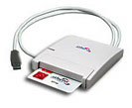
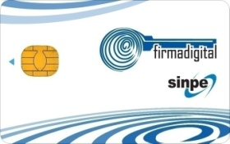


  Modelo Terceras partes de Confianza
  Llave Maestra
  Llave Maestra
  30 81 89 02 81 81 00 9a 44 13 55 b1 ab fb 16 e8 6b f5 5c f8 88 7c b2 c2 67 d8 8d ba c8 27 6d 26 1b c8 fd 0d e7 56 48 a0 1a 2a cc 7a 71 a0 59 6d 72 5b 58 84 7a 4b c3 87 48 50 57 bc 06 de 31 54 b9 b1 fa cc 0a 53 d2 cd 37 b7 3a cb 0b c0 1a 25 6b 87 b0 f9 6d f5 99 e6 65 3e 97 83 11 5f 7e 54 b3 d5 a0 d9 7b 14 d3 88 ff eb 9a d8 2e a2 8b f6 1b 33 dc 56 c7 be 03 98 bd 72 81 aa 1a ab 04 6b 65 2e 74 12 e5 2c cd 02
Tercero de confianza
  Certificado Digital
Capacidad de Firma
Verificación
(Certificado Digital)
Notes:
10

Slide 11
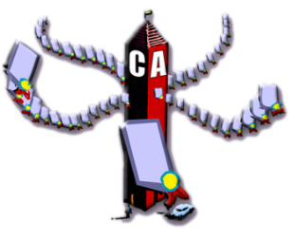




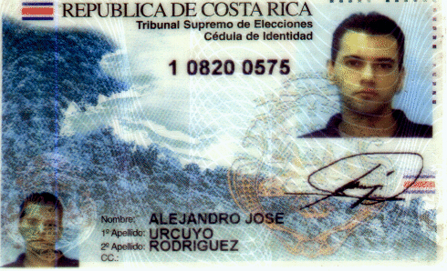
¿Cómo garantizar la autenticidad?
Mundo
Digital
Llave pública
Simple CA
Proceso de Registro
Emite un certificado
Llave privada
Que liga la información de un usuario con un juego de llaves
“Certificador” o Autoridad Certificadora (CA)
Que liga una persona a una determinada información (Identificación)
Mundo
Físico
Tercero de confianza
Proceso de Registro
Emite una cédula

Slide 12


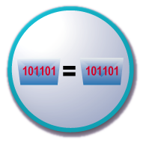

¿Cómo garantizar integridad?
Documento
Documento
SmartGrid
Algoritmo de Hash
(MD5, SHA-1)
Algoritmo de Hash
(MD5, SHA-1)
Genera un código
Código Generado
Si
Implica que el
No ha sido alterado

Slide 13


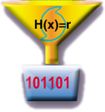

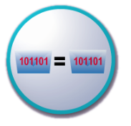



¿Cómo garantizo autenticidad?
¿Qué envío?
SmartGrid
HASH
Nombre: Dario
Cédula: x-xxx-xxx
Vigencia: 10/7/05 al 10/7/0
Serie: 030495AD
Emisior: Identiga CA
Encripto
Integridad
Certificado (Dario)
Llave pública (Dario)
Privada(Dario)

Slide 14
Smart Grid
1
Flexibilidad
2
Inteligente y segura
3
Eficiente
4
Abierta
Notes:
La computación grid es una tecnología innovadora que permite utilizar de forma coordinada todo tipo de recursos (entre ellos cómputo, almacenamiento y aplicaciones específicas) que no están sujetos a un control centralizado
Las tecnologías grid permiten que los ordenadores compartan a través de Internet u otras redes de no sólo información, sino también poder de cálculo y capacidad de almacenamiento
Flexibilidad: Las redes inteligentes son flexibles y se adaptan fácilmente a las necesidades cambiantes del sistema, además, de ser bidireccional,
Inteligente y segura: Una Smart grid es capaz de operarse y protegerse con seguridad y simplicidad, ofreciendo una disponibilidad de la información necesaria en tiempo real.
Eficiente: Permite satisfacer las necesidades usuarios, minimizando las exigencias de nuevas infraestructuras.
Abierta: Permite integrarse de forma segura y crear nuevas oportunidades de negocio.
14

Slide 15

Infraestructura Smart Grid
Usuarios
Usuarios
Servicios
Repositorios
Nodo
Notes:
15

Slide 16

Globus Toolkit
Notes:
The Globus Toolkit has implementations of the OGF-defined protocols to provide:
Resource management: Grid Resource Allocation & Management Protocol (GRAM)
Information Services: Monitoring and Discovery Service (MDS)
Security Services: Grid Security Infrastructure (GSI)
Data Movement and Management: Global Access to Secondary Storage (GASS) and GridFTP
The following Globus Toolkit components are supported by the OGF-defined SAGA C++/Python API:

Slide 17
6. Simulación de software final.
Notes:
17

Slide 18
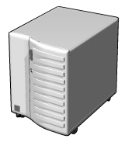




Ambiente Simulado
My Proxy
Simple CA
Otros servicios
GRID-FTP
Smart Grid
Solicitud de servicios
Nodo Acceso
Usuarios
Notes:
18

Slide 19
7. Conclusiones
En la implementación de un SmartGrid fue necesario la utilización de un middleware, mismo que permitió simplificar los procesos y servicios para ofrecer a los clientes mayor acceso a los datos de las operaciones presentes y sus aplicaciones.
La utilización de certificados digitales otorgados por entidades propias o particulares de certificación y aplicadas en un ambiente SmartGrid, garantizan parámetros de seguridad para la autenticación de los usuarios.
La herramienta de software libre Globus Tool Kit permite la implementación de una SmartGrid y la creación de una entidad certificadora privada, integrando ambas tecnologías en un ambiente estable y seguro. El Globus Tool Kit tiene grandes beneficios para instituciones públicas o privadas que deseen crear una SmartGrid, ya que provee un gran número de servicios que se actualizan periódicamente y de gran calidad, así como aplicativos de seguridad y transferencia de archivos sin costo.
Notes:
19

Slide 20
8. Recomendaciones
Utilizar middlewares para la implementación de un SmartGrid ya que estos permiten simplificar los procesos y servicios para así ofrecer a los usuarios finales un ambiente simple y sencillo de usar.
Los certificados digitales que son emitidos por entidades certificadoras, se deben utilizar en ambientes SmartGrid para la autenticación de los usuarios, ya que garantizan legal y tecnológicamente los procesos de autenticación.
Implementar las herramientas provistas en el paquete Globus Tool Kit para el desarrollo de ambientes SmartGrid ya que esta permite integrar entidades certificadoras en Grids privadas. Además podemos acceder a los diversos servicios y soportes que GLOBUS ALLIANCE provee con regularidad.
Notes:
20

Slide 21

Objetivos
OBJETIVOS
Notes:
21

